Slide 1
Módulo 27

Slide 2
BackEnd Java
Rodrigo Pires

Slide 3
DDL - Data Definition Language
1

Slide 4
O que são?
É um conjunto de instruções e comandos para definição de dados.

Slide 5
Comandos DDL
CREATE TABLE
DROP TABLE
ALTER TABLE
TRUNCATE

Slide 6
Sintaxe Create Table
CREATE TABLE nome_tabela (campo e tipo campo);

Slide 7
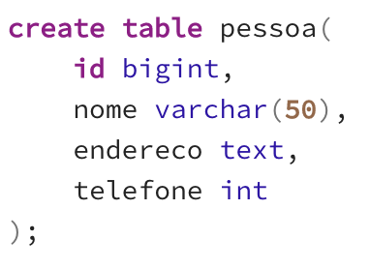
Exemplo Create Table

Slide 8
Tipos de dados
Numéricos inteiros;
Números fracionários;
Caracteres;
Data e hora;
Literais;

Slide 9
Numéricos inteiros
Tipo | Tamanho | Faixa
smallint | 2 bytes | -32768 to +32767
integer | 4 bytes | -2147483648 to +2147483647
bigint | 8 bytes | -9223372036854775808 to 9223372036854775807

Slide 10
Numéricos fracionários
Tipo | Tamanho | Faixa
decimal | variable | no limit
numeric | variable | no limit
real | 4 bytes | 6 decimal digits precision
double precision | 8 bytes | 15 decimal digits precision

Slide 11
Caracteres
Descrição | Tipo
character varying(n) | comprimento variável com limite
varchar(n) | comprimento variável com limite
character(n) | comprimento fixo, completado com brancos
char(n) | comprimento fixo, completado com brancos
text | comprimento variável não limitado

Slide 12
Data e hora
Tipo | Descrição
Timestamp without Time Zone | tanto data quanto hora
Timestamp with Time Zone(Timestamptz) | tanto data quanto hora
Interval | intervalos de tempo
Time without Time Zone | somente a hora do dia
Time with Time Zone | somente a hora do dia
Date | Data sem hora do dia

Slide 13
Literais
Tipo boolean | Valor
boolean | ‘t’, ‘true’, ‘y’, ‘yes’, ‘1’
boolean | f’, ‘false’, ‘n’, ‘no’, ‘0’

Slide 14
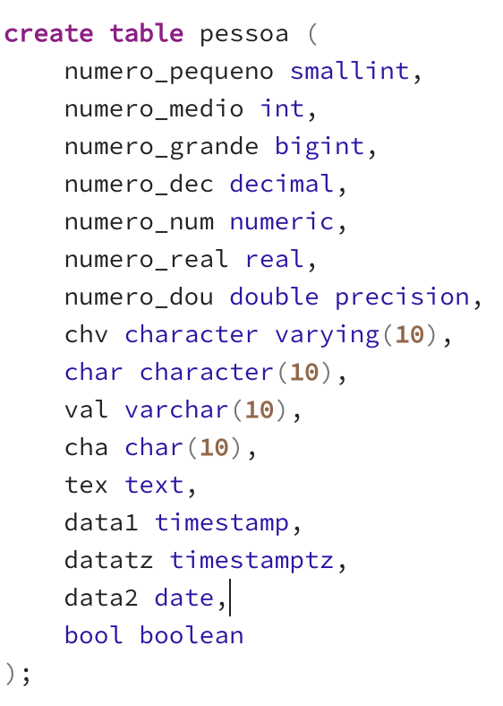
Exemplo Create Table

Slide 15
Sintaxe Alter Table
ALTER TABLE table_name action;

Slide 16
Alter Table - add column
Comando usado para adicionar uma coluna em uma tabela existente.
ALTER TABLE table_name
ADD COLUMN column_name datatype;

Slide 17
Alter Table - rename column
Comando usado para renomear uma coluna em uma tabela existente.
ALTER TABLE table_name
RENAME COLUMN column_name
TO new_column_name;

Slide 18
Alter Table - alter column type
Comando usado para alterar o tipo de dado de uma coluna uma existente.
ALTER TABLE table_name ALTER COLUMN column_name TYPE data_type;

Slide 19
Alter Table - defaults values
Comando usado para adicionar ou remover valores defaults em uma coluna em uma tabela existente.
ALTER TABLE table_name
ALTER COLUMN column_name
[SET DEFAULT value | DROP DEFAULT];

Slide 20
Alter Table - constraint not null
Comando usado para adicionar ou remover uma constraint not null(restrição) em uma coluna em uma tabela existente.
ALTER TABLE table_name
ALTER COLUMN column_name
[SET NOT NULL| DROP NOT NULL];

Slide 21
Alter Table - constraint check
Comando usado para adicionar ou remover uma constraint(restrição) em uma coluna em uma tabela existente.
ALTER TABLE table_name
ADD CHECK expression;

Slide 22
Alter Table - rename table
Comando usado para renomear uma tabela existente.
ALTER TABLE table_name
RENAME TO new_table_name;

Slide 23
Alter Table - drop column
Comando usado para remover uma coluna em uma tabela existente.
ALTER TABLE table_name
DROP COLUMN column_name;

Slide 24
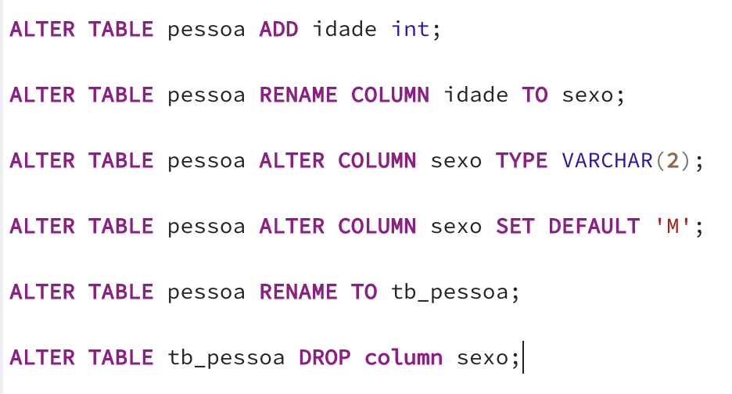
Exemplos Alter Table

Slide 25
Truncate Table
Comando usado para limpar todos os dados de uma tabela existente.
TRUNCATE TABLE table_name;
OBS: Cuidado ao utilizar este comando, pois o mesmo limpa os dados da tabela e não é possível recuperar os dados.

Slide 26

Truncate Table

Slide 27
Drop Table
Comando usado para excluir uma tabela existente.
DROP TABLE table_name

Slide 28

Drop Table

Slide 29
Create/Drop Database
Comando usado para criar ou excluir um novo banco de dados.
CREATE DATABASE name_database;
DROP DATABASE name_database;

Slide 30
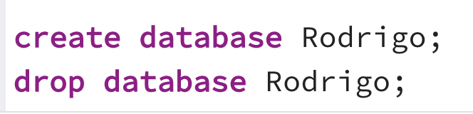
Create/Drop Database

Slide 31
DML - Data Manipulation Language
2
Porque utilizar?

Slide 32
O que são?
Linguagem de Manipulação de Dados.
São os comandos que interagem com os dados dentro das tabelas.

Slide 33
Comandos DML
INSERT
DELETE
UPDATE

Slide 34
Comando DQL
DQL - Data Query Language - Linguagem de Consulta de dados.
São os comandos de consulta.

Slide 35
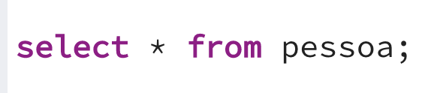
Exemplo Select

Slide 36
Sintaxe Insert
INSERT INTO table_name (colunm_name) values (values);

Slide 37
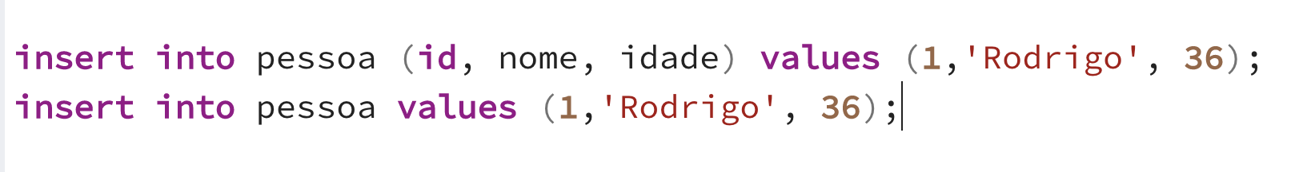
Exemplo Insert

Slide 38
Sintaxe Update
UPDATE nome_tabela set nome_campo = valor;

Slide 39
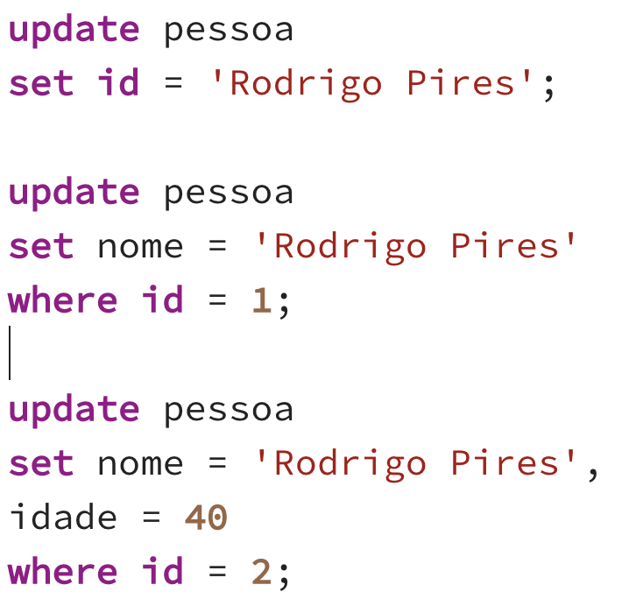
Exemplo Update

Slide 40
Sintaxe Delete
DELETE FROM nome_tabela;
DELETE FROM nome_tabela where id = 2;

Slide 41
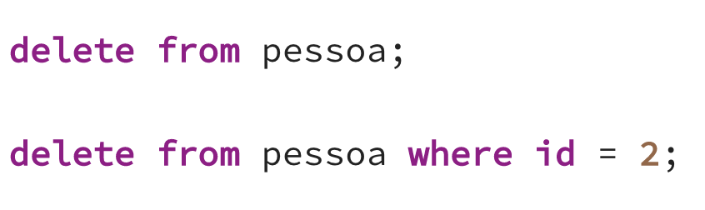
Exemplo Delete

Slide 42
DQL - Data Manipulation Language
3
Porque utilizar?

Slide 43
Comando DQL
DQL - Data Query Language - Linguagem de Consulta de dados.
São os comandos de consulta.

Slide 44
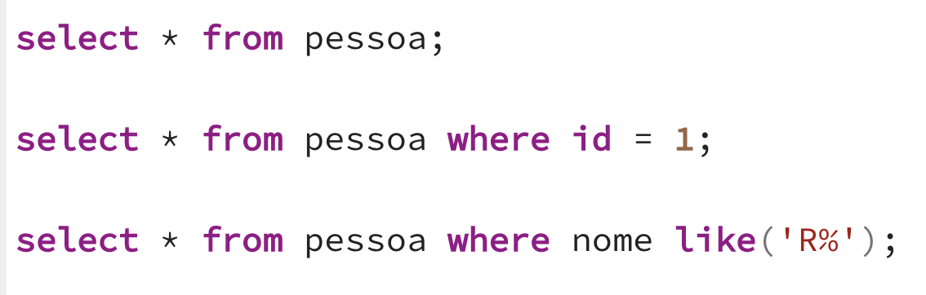
Exemplos Select

Slide 45
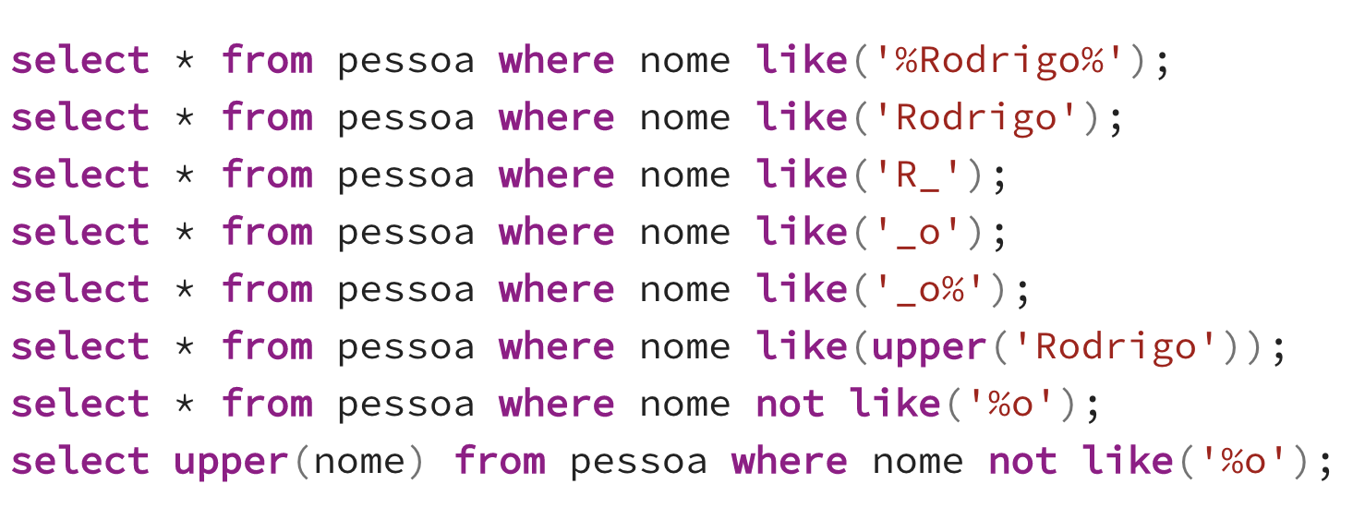
Exemplos Select - like

Slide 46
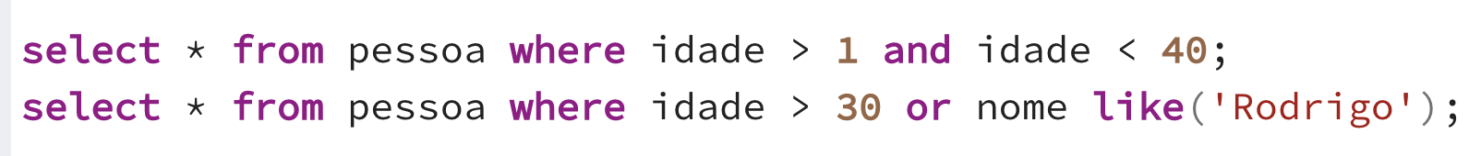
Exemplos Select - and/or

Slide 47
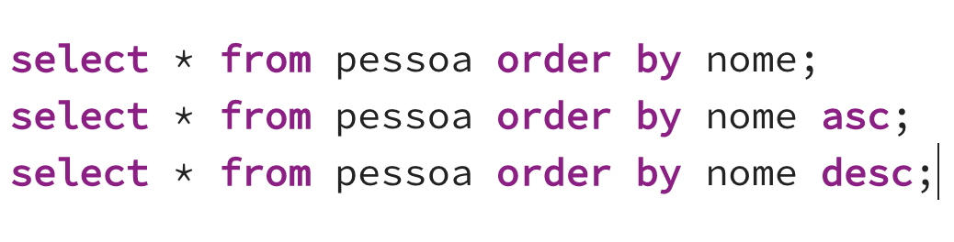
Exemplos Select - order by

Slide 48
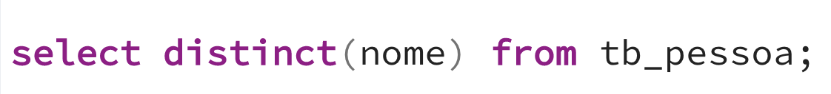
Exemplos Select - distinct

Slide 49
Exemplos Select - in

Slide 50
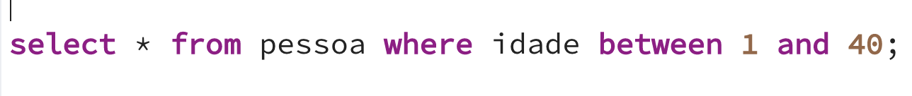
Exemplos Select - between

Slide 51
Referências
Exemplos disponíveis no meu github:
https://github.com/digaomilleniun/backend-java-ebac
Documentação e tutoriais sobre PostgreSQL:
https://www.postgresql.org/docs/13/index.html
https://www.postgresqltutorial.com/

